Slide 1

iTop使用培训

Slide 2
iTop概要
目录
iTop登录
iTop核心：CMDB
iTop服务管理
iTop流程：事件、变更
iTop实施
iTop集成

Slide 3
iTop概要
起源
IT Operational Portal
德国
开源
PHP开发、BS架构、跨平台 代码开放随便下载
合规性
符合ITIL最佳实践、ISO20000
适用范围
通用运维支持流程，适合大部分企业

Slide 4
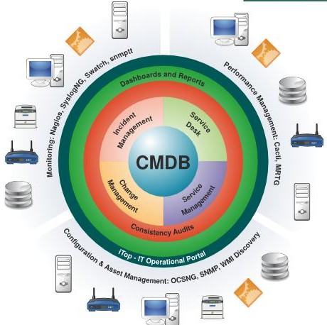
iTop概要
架构
强大的CMDB周围，iTop提供了用户请求管理（help desk），事件管理，
变更管理，服务管理和文档管理。iTop还内置了数据同步引擎

Slide 5
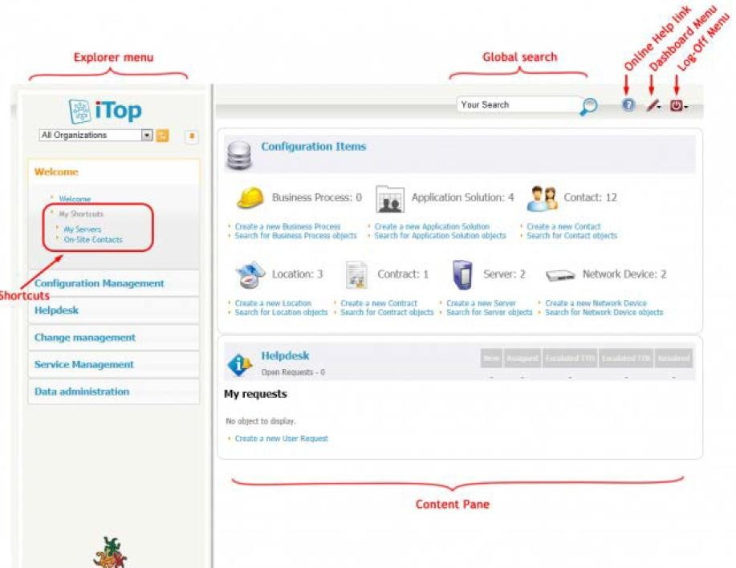
iTop界面
通用界面
导航菜单、全文搜索、Action等

Slide 6
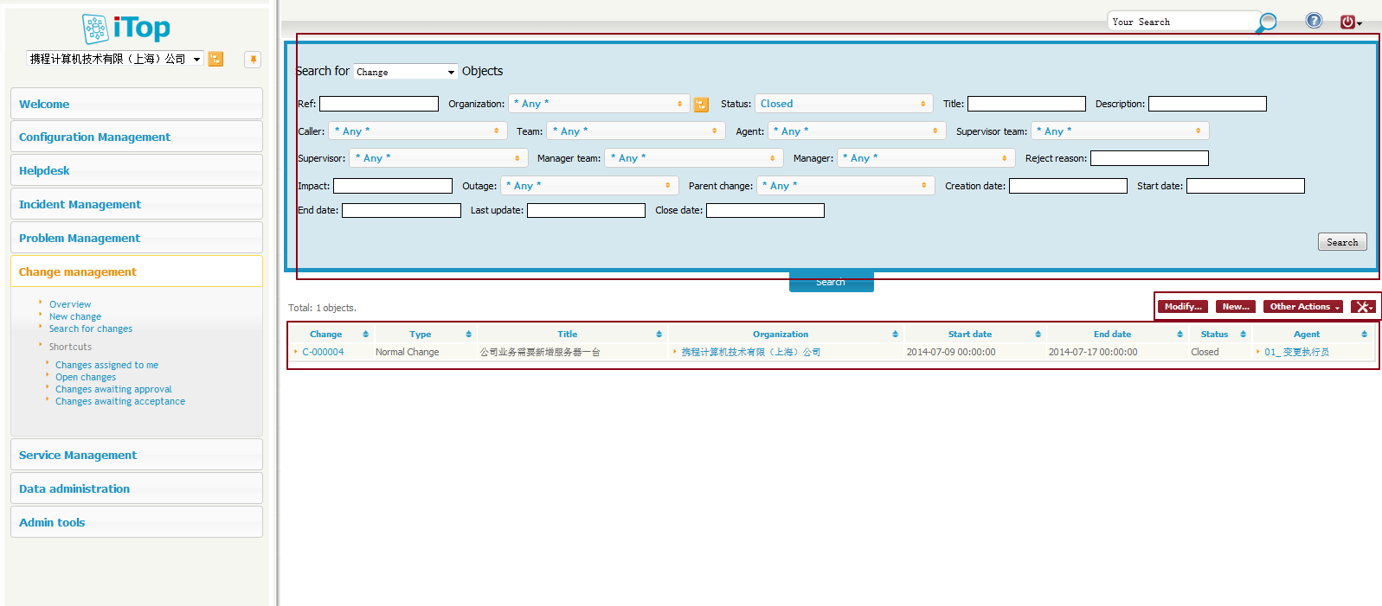
iTop界面(Cont.)
具体页面

Slide 7
iTop核心：CMDB
内置角色
十二种角色
Administrator 具有最高权限，能绕过任何控制
Change Approver 变更审批者/经理
Change Implementor 变更实施者是执行变更操作的人
Change Supervisor 变更监督者是对变更执行过程整体负责的人 Configuration Manager 配置经理是修改维护CMDB配置项的人 Document author 文档作者
Portal power user 门户高级用户是能够查看某个用户下所有票单的人。
它还必须具有其它角色，如门户用户的角色
Portal user门户用户能访问iTop门户。不具有其它任何标准应用访问权 限的人，将被自动重定向到用户门户。
Problem Manager 问题经理分析和解决当前问题的人。
Service Desk Agent 服务台人员
Service Manager 服务经理是负责吧服务交付给客户(内外部)的人
Support Agent 支持人员/现场工程师

Slide 8
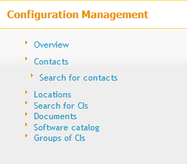
iTop核心：CMDB（Cont.）
内容
不仅是物理、软件组件，还有联系人、位置、文档、配置项组等
广度： 5大类，基础设施、虚拟化、终端设备、软件和应用、 深度： 3层，如网咯设备又分路由器、交换机等
CSV批量导入导出
自定义
配置XML文件以新增CI类、新增字段等

Slide 9
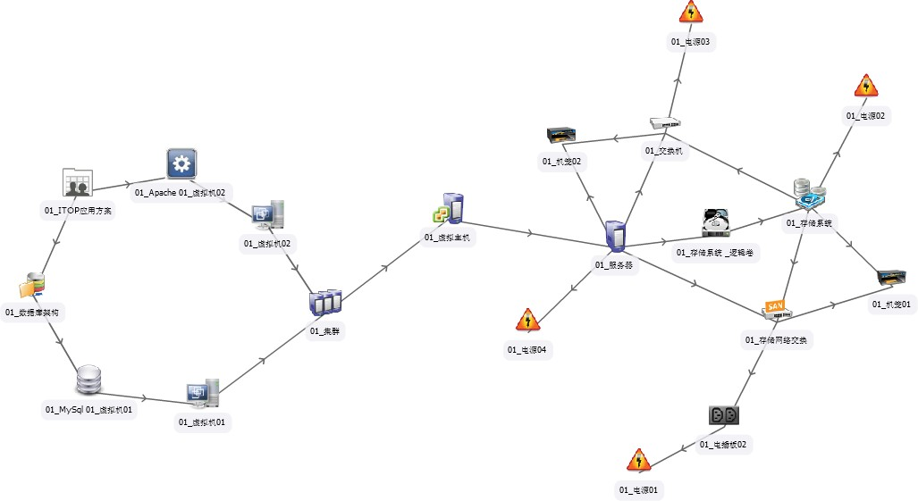

iTop核心：CMDB（Cont.）
关系
依赖于
影响

Slide 10
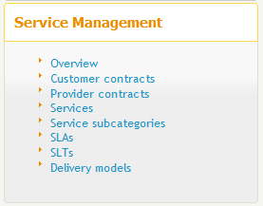
iTop服务管理
服务管理
合同管理
供应商合同、客户合同 服务目录管理
服务子目录
SLT:服务级别触发
TTO：Time to Own TTR：Time to Resolve
SLA：服务级别协议
创建到指派的时间，类似于接受事件 指派到解决时间，对比Remedy解决超时
按照组织、人员、配置项、优先级等制定服务级别
交付模式
指定某个团队向另一个客户团队服务，IT、OPS服务对象不同 每一个客户组织有且仅有一个交付模式

Slide 11
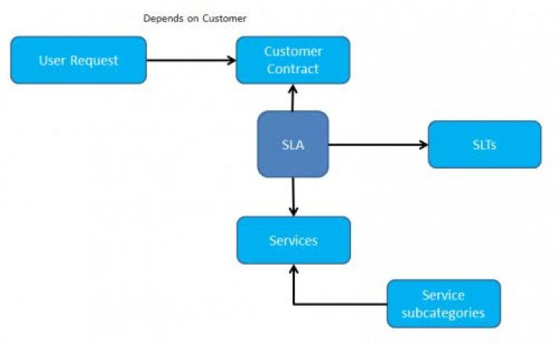
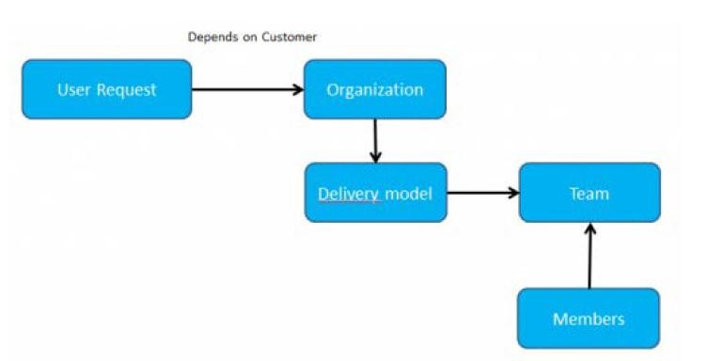
iTop服务管理（Cont.）
用户请求关系
与SLA关系
与交付模式关系

Slide 12
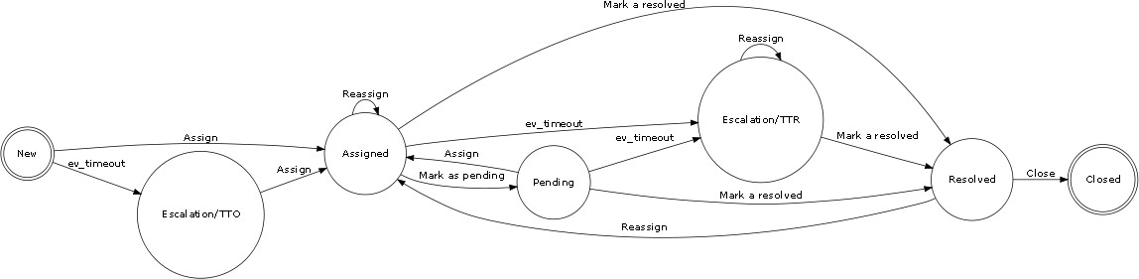
iTop流程：事件、变更
事件管理
事件相关人员角色
服务台
支持人员（一线、二线）
主要支持功能
记录、分级、分类
关联配置项等
显示SLA、自动升级
历史记录显示（审计）
……
主要流程

Slide 13
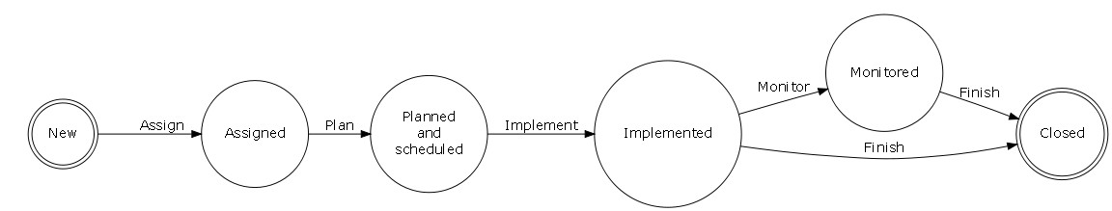
iTop流程：事件、变更（Cont.）
变更管理
变更相关人员角色
变更主管
变更审批人
变更执行人
主要支持功能
记录RFC
关联配置等
监控功能
……
常规变更（预授权）
遵循

Slide 14
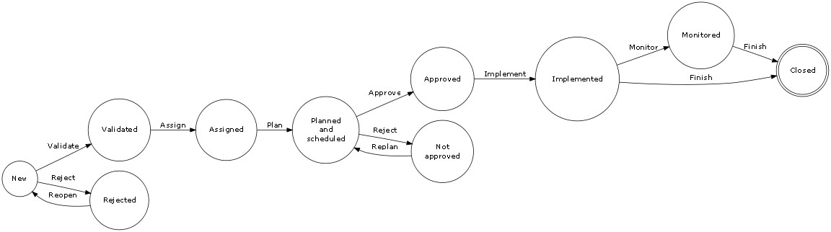
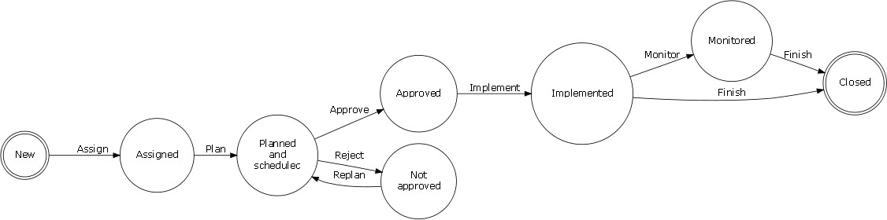
iTop流程：事件、变更（Cont.）
正常变更（遵循完整流程）
紧急变更（ECAB）
16

Slide 15
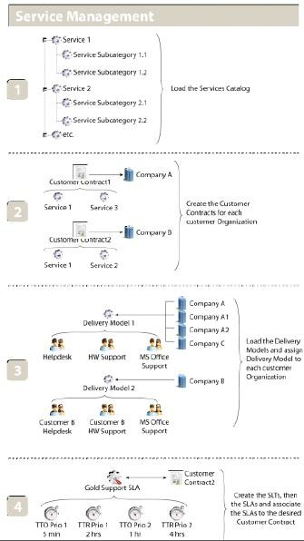
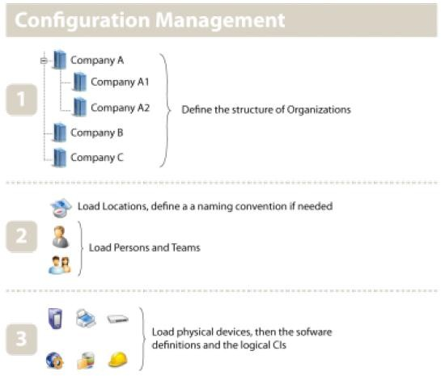
iTop实施
15

Slide 16
iTop集成
AD 接入
邮件
机制触发、创建单子
手机 App
短信
监控系统
二次开发
16

Slide 17
谢 谢

